Slide 1
프로젝트 요약서
EOLWatch
SBOM · 취약점 · 조치 통합 관리
한국폴리텍대학 광명융합기술교육원
데이터분석과 김연동
2026.09.17

Slide 2
01 / BACKGROUND
프로젝트 배경
운영 경험에서 출발한 취약점 관리의 필요성
01
NginX 방어
프로젝트를 시작한 계기
외부 공격 상황에서도 서비스를
계속 살려 두는 AWS 팀 과제
서버를 지키는 경험,
취약점에 대비하는 관리로.
02
StockCast 운영
재고관리 시스템을 직접 배포하고
운영한 개인 프로젝트
03
Log4j 사례
두 과제는 서버를 멈추지 않게 지키는 일이었다.
Log4j 사례를 보며, 내부 취약점을 미리 파악하고
대비할 필요성을 느꼈다.
취약점 공개 당시 현장에서
무엇이 문제였는지 찾아본 사례
EOLWatch / 프로젝트 요약서
02 / 04
Notes:
- 2026년 5월 AWS 팀 과제 「NginX를 살려라」: 외부 공격을 받는 상황에서 nginx가 계속 동작하도록 NLB 뒤 EC2 3대에 systemd·watchdog·cron으로 자동 복구를 구성했고, 프로세스를 강제 종료해도 약 1초 안에 복귀하는 것을 확인했다.
- 2026년 7~9월 StockCast: 재고관리 시스템을 개발해 AWS에 배포·운영했다. 인프라는 Terraform으로 관리하고 장애 시 자동 복구되도록 워치독과 알람을 설정했다. CI에 pip-audit을 적용해 starlette 취약점 9건을 찾아 수정했다.
- 2021년 12월 Log4j: 패치보다 Log4j가 어느 서버에 설치되어 있는지 파악하는 데 먼저 시간이 걸렸다는 기록이 많았다. 분석 도구는 이미 있지만 결과를 서버·담당자·조치로 이어 주는 관리 기능이 없었다.
- EOLWatch: 새로운 CVE를 찾거나 발급하는 것이 아니라 알려진 취약점을 확인하고 관리한다.
누가 쓰나
- 보안 담당자 / CVE 발표 시 해당 구성요소가 설치된 서버, 고객사, 수정 버전
- 유지보수 엔지니어 / 패치·업그레이드 작업의 처리 상태와 재점검 결과
- 운영 관리자 / 장비 교체·업그레이드 계획에서 CVE와 지원종료 일정을 함께 본 우선순위

Slide 3
02 / CAPABILITIES
주요 기능
구성요소를 식별하고, 영향 자산을 찾아 조치 이력까지 연결합니다.
01
02
03
04
SBOM 생성
취약점 분석
자산 연결
조치 관리
구성요소 · 버전 식별
CVE · 수정 버전 확인
영향받는 서버 확인
이력 · 재점검 비교
설치된 구성요소와 버전을
식별해 SPDX 2.3 형식으로
남깁니다.
알려진 취약점 데이터와
대조해 CVE와 수정 버전을
찾습니다.
분석 결과를 고객사·사이트·
자산에 연결해 영향받는
서버를 표시합니다.
담당자·기한·상태와 이력을
남기고 재분석으로
조치 전후를 비교합니다.
SPDX 2.3
CVE / FIX VERSION
CUSTOMER / SITE / ASSET
OWNER / STATUS / HISTORY
EOLWatch / 프로젝트 요약서
03 / 04
Notes:
분석 엔진을 새로 만들기보다 운영자가 실제로 조치할 수 있게 결과를 정리하는 데 집중한다.
SBOM은 SPDX 2.3 표준 형식으로 만들고, 다른 도구가 만든 SPDX나 CycloneDX 문서도 가져올 수 있게 했다.
취약점은 OSV API로 직접 조회한다. 공개 DB라 별도 계정 없이 CVE와 수정 버전을 확인할 수 있다. Syft·Grype 연동은 검토 중이다.
처리 흐름 8단계
대상 서버 등록 → 수집·SBOM 생성 → 취약점 분석 → 결과 저장·자산 연결 → 영향 서버와 버전 표시 → 업데이트 등 조치 → 재수집·재분석 → 조치 전후 비교·이력 관리
SBOM 품질 점수
9개 항목을 확인해 100점 기준으로 계산하며 항목은 CISA 최소 요소를 참고했다.
- 문서: 문서 네임스페이스, 생성 시각, 작성자와 생성 도구
- 구성요소: 이름, 버전, 공급자, purl 또는 CPE 식별자
- 관계·기타: 의존관계, 라이선스

Slide 4
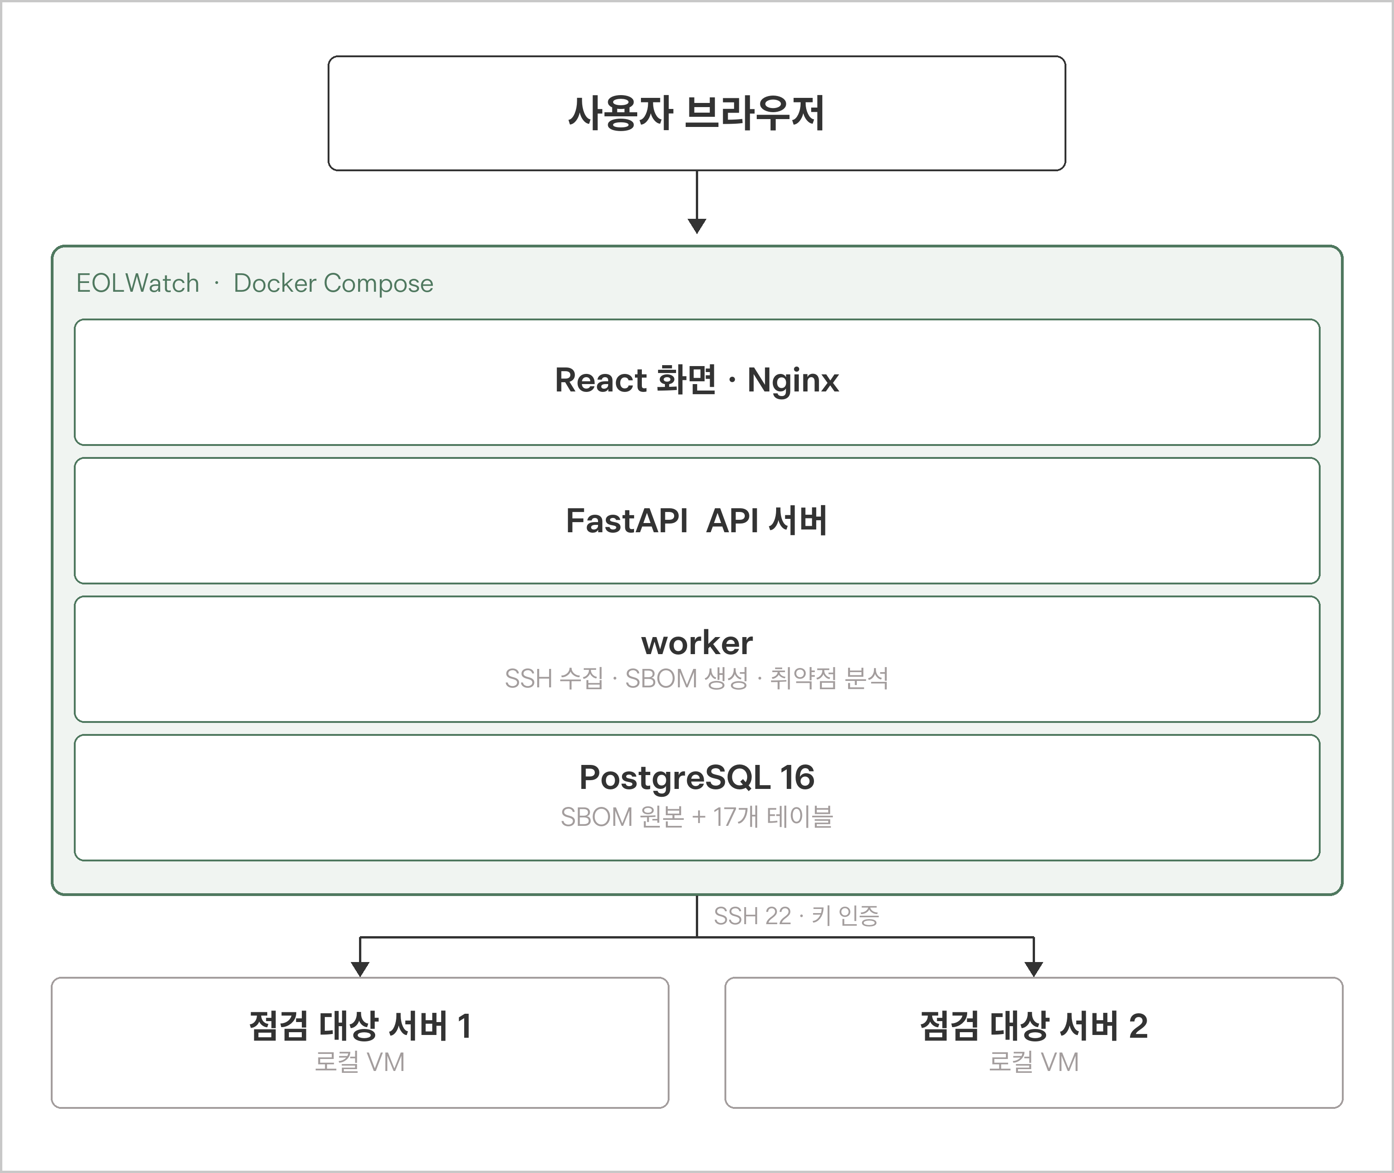
03 / ARCHITECTURE
기술 구성
로컬 VM에서 수집·분석하고, 표준 SBOM과 조치 데이터를 함께 관리합니다.
SYSTEM FLOW
TECH STACK
웹 / API
EOLWatch / Docker Compose
React 19 · FastAPI
React 19 · Nginx
FastAPI
화면 · API 서버
사용자 브라우저
저장 / 표준
PostgreSQL 16 · SPDX 2.3
PostgreSQL 16
worker
관계 데이터 · SBOM 원본
SBOM 원본 · 총 17개 테이블
SSH 수집 · SBOM · 분석
분석
OSV API
SSH 22 · 키 인증
CVE · 수정 버전 조회
대상 서버 1 · 로컬 VM
대상 서버 2 · 로컬 VM
연동 검토
Syft · Grype
EOLWatch / 프로젝트 요약서
04 / 04
Notes:
구성도
사용자 브라우저 → React 화면·Nginx → FastAPI API 서버 → worker(SSH 수집·SBOM 생성·취약점 분석) → PostgreSQL 16
worker가 SSH 22·키 인증으로 점검 대상 서버 2대에 접속한다. 시연은 로컬 VM에서 하며 과거 AWS 배포 구성은 참고 기록으로만 남겨 둔다.
SBOM 원본은 그대로 보관하고, 검색에 필요한 항목만 17개 테이블로 나눠 저장한다.
기술 스택 선택 이유
- SPDX 2.3 · CycloneDX 가져오기: 표준 형식을 쓰면 다른 도구 결과도 같은 방식으로 받는다.
- OSV API: 공개 DB라 별도 계정 없이 CVE와 수정 버전을 조회할 수 있다.
- Paramiko · APScheduler: 대상이 많지 않아 작업 큐 없이 스케줄러로 처리한다.
- Python · FastAPI · SQLAlchemy: 수집 기능도 Python으로 작성해 언어를 하나로 맞췄다.
- PostgreSQL 16 · React 19: 관계 데이터와 SBOM 원본을 한 DB에서 관리한다.
- Docker Compose · 로컬 VM: 스크립트로 만들어 두어 다시 구축하기 쉽다.
데이터 설계 — 전체 17개 테이블
- SBOM: sbom_documents, components, dependency_edges
- 취약점: vulnerabilities, component_vulnerabilities
- 제품·배포: product_releases, deployments
- 자산·계약: customers, sites, assets, contracts, contract_assets
- 점검·알림: collection_jobs, check_results, notification_deliveries
- 사용자·감사: users, audit_logs
구현 단계 8단계
기획·설계 → 자산 관리 기반 → 수집과 SBOM → CVE 조회와 조치 → 실행 환경 구성 → 분석 기능 통합 → 정확성 보완·재점검 → 시연과 제출 자료

